Slide 1
岛上书店
岛上书店
报告人：李梦真

Slide 2
1
作者简介
2
主要内容概述
3
人物关系图
4
经典语录
5
观感及评价
6
我的独白

Slide 3
PART 1
作者简介
加布瑞埃拉·泽文(Gabrielle Zevin，1977—)

Slide 4
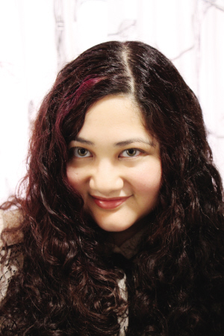
加布瑞埃拉·泽文
美国作家、电影剧本编剧。年轻并极富魅力，深爱阅读与创作，为《纽约时报书评》撰稿，现居洛杉矶。毕业于哈佛大学英美文学系，已经出版了八本小说，作品被翻译成二十多种语言。14岁时，她写了一封关于“枪与玫瑰乐团”的信函投给当地报社，措辞激烈，意外获得该报的乐评人一职，迈出了成为作家的第一步。一直以来，她对书、书店以及爱书人的未来，充满见解。她的第八本小说《岛上书店》在2014年以史无前例的最高票数，获选美国独立书商选书第一名。
ABOUT HER

Slide 5
PART 2
主要内容概述
没有谁是一座孤岛，每本书都是一个世界。

Slide 6
内容概述
岛上书店是间维多利亚风格的小屋，门廊上挂着褪色的招牌，上面写着：没有谁是一座孤岛，每本书都是一个世界。
A．J．费克里，人近中年，在一座与世隔绝的小岛上，经营一家书店。命运从未眷顾过他，爱妻去世，书店危机，就连唯一值钱的宝贝也遭窃。他的人生陷入僵局，他的内心沦为荒岛。
就在此时，一个神秘的婴儿出现在书店中，意外地拯救了陷于孤独绝境中的A．J．费克里，成为了连接他和小姨子伊斯梅、警长兰比亚斯、出版社女业务员阿米莉娅之间的纽带，为他的生活带来了转机。
小岛上的几个生命紧紧相依，走出了人生的困境，而所有对书和生活的热爱都周而复始，愈加汹涌。

Slide 7
PART 3
人物关系图

Slide 8
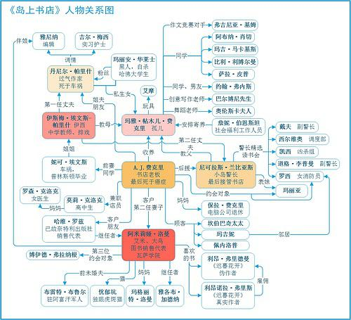

Slide 9
PART 4
经典语录
没有谁是一座孤岛，每本书都是一个世界。

Slide 10
经典语录
经典语录
1
2
没有谁是一座孤岛，每本书都是一个世界。
独自生活的真正难处在于没人在乎你是否心烦意乱。
3
4
失窃是种可被接受并能促进社交的损失，而死亡却会让人们被孤立。
我们时常接受失望，这样我们才能不断地重整旗鼓。
经典语录
经典语录

Slide 11
经典语录
经典语录
因为从心底害怕自己不值得被爱，我们独来独往，然而就是因为独来独往，才让我们以为自己不值得被爱。
5
6
没有人会漫无目的地旅行，那些迷路者是希望迷路。
关于政治 、上帝和爱 ，人们都讲些无聊的谎话 。想要了解一个人 ，你只需问一个问题 ： “你最喜欢哪本书 ？ ”
7
8
我们在二十岁有共鸣的东西到了四十岁的时候不一定能产生共鸣 ，反之亦然 。书本如此 ，生活亦如此 。
经典语录
经典语录

Slide 12
PART 5
观感及评价
没有谁是一座孤岛，每本书都是一个世界。

Slide 13
1.书店是世界上最好的地方：书店里陈列的书籍，古今中外，种类丰富。遨游书海，经历战争的残酷，体验家庭的温暖；领略山河的美丽，感慨宇宙的深邃；避开别处的嘲笑与冷漠，寻找内心的宁静与希望。AJ坚持自己的生活，即使书店不盈利也依旧乐在其中；玛雅庆幸在书店中成长，性格单纯坚毅，睿智聪明；警官兰比亚斯在书店升华对读书的认知，付出爱收获爱；
2.迟暮花开的美丽：爱书人与书连接，精神契合，爱情的鲜花绚烂盛开。AJ在书店迎来自己的第二春，和阿米莉娅四年长跑组建家庭；兰比亚斯表白伊斯梅修成正果。
观感
3.爱的魔力：爱与被爱让他们变得紧紧相依，打开心扉，共度艰难。的确，没有谁是一座孤岛，因为爱、付出，每个人都由差转好。
4、阅读障碍：目录是由许多书名建成的，不是很理解作者意图。

Slide 14
评价
2、孤独症患者的鸡汤：不仅献给所有爱书人，更是鼓励所有人读书。没有人生活在孤岛，给予孤独的人温暖的力量。
3、情节跌宕起伏，充满悬疑而又完整。情感细腻温情，淡淡而有力量，恰到好处。.
1、安静的世外桃源，脱离功利社会的乌托邦

Slide 15
PART 6
我的独白
没有谁是一座孤岛，每本书都是一个世界。

Slide 16
起源
电影《电子情书》围绕开书店展开的爱情的故事，理想与现实完美的结合。女主角继承妈妈的衣钵经营一家转角书店，但是在纽约经融一区，面对现代的激烈的竞争，这家主营儿童图书的书店面对高昂的房价显然难以生存。男主角是个很有经营头脑的富二代，准备在女主书店附近开一家大型的连锁书店。两个人白天发生的故事夜晚以笔友的身份互相倾诉，后来男主放弃争吵，和女主做了朋友，最终笔友相见，两人迎来幸福圆满的结局。我很喜欢女主，以及她的书店。这是一家温暖、古典的书店。口碑一直很好。女主沉浸其中，经营只是很小的一方面，影片中女主展现的开朗，博学可亲的形象令我刻骨铭心。

Slide 17
我的梦
从那时起我便有个想法，长大了开一家属于自己的书店，然后保证基本生活的情况下，每天博览群书，把看书看做是一种生活，工作。方便别人，快乐自己，让更多的人爱书，读书。

Slide 18
岛上书店
THANKS

